Slide 1
Biyomedikal İşaretler ve
İşaret İşleme
Prof. Dr. Bahattin Karagözoğlu
İMÜ Mühendislik ve Mimarlık Fakültesi
Elektrik-Elektronik Mühendisliği Bölümü

Slide 2
Kısa Özgeçmiş
Kastamonu Abdurrahman Paşa Lisesi
Lisans ve yüksek lisans – ODTÜ Elektrik, Elektronik ve haberleşme
Doktora (PhD) Univ of Stratchlyde Glasgow İskoçya, biyomedikal müh. – klinik ölçmeler
Gölcük tersane kom. araştırma başmüh.
İTÜ Elektrik – Elektronik Fak.
King Abdulaziz Univ. Müh Fak. Elektrik ve Bilgisayar Müh. Böl. Biyomedikal Müh. 1983 – Ağustos 2012
İMÜ MMF Elektrik-Elektronik Müh. Böl. 2012

Slide 3
Haberleşme Bilgileri
e-postalar:
  bahattin.karagozoglu@medeniyet.edu.tr
  bkaragoz@yahoo.com
  bahattinkaragozoglu@gmail.com
  Telefonlar:
    İş: 0216-280 32 07
    Faks: 0216-602 28 05
  Gsm: 0533 463 6337
Posta adresi:
  İMÜ MMF EEM Bölümü Üsküdar yerleşkesi
  Ünalan Mah. Ünalan Sokak D-100 Karayolu Bulgurlu Mevkii No:5 Üsküdar – İSTANBUL
Ders notları için web sitesi: http://aves.medeniyet.edu.tr/SorguDokumanlarim.aspx?Sorgu=396

Slide 4
Konularımız
Mühendislik, mühendis ve sorumlulukları
Mühendisin asal görevi olarak tasarımcılık
Elektrik, elektronik ve bilgisayar mühendislikleri
Biyomedikal mühendisliği (BMM)
BMM’nin tarihi gelişimi ve beklenen gelişmeler
Bir işte başarılı olmanın şartları
Biyomedikal işaretler dersinin amacı ve içeriği
Dersin yürütülme şekli

Slide 5

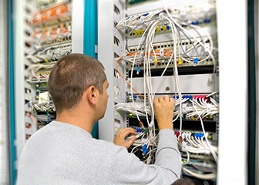
Mühendislik, mühendis ve sorumlulukları

Slide 6

Bilgi edinme
Bu dünyada yaşamak ve onun için gerekli faaliyetleri yapmak zorundayız.
İnsanoğluna bilgi elde etmek için akıl verilmiştir.
Bilgi; insanın topladığı ve hafızasında tuttuğu tartışılmaz gerçekler, doğrular ve prensiplerdir.
  İnsan çeşitli duyu organları ile yaşadığı çevreden haber toplar.
  Bu haberler akılla ve bellekteki bilgilerle değerlendirilerek bilgi haline gelir.

Slide 7
İlmi bilginin özelliği
İlim aydınlatan, yol gösteren ve ferahlatan bilgilerdir.
İlmi bilgi gelişmiş bir akıl, doğru kaynaklardan elde edilmiş tartışmasız gerçekler (postula) ve doğru gözlemlerle elde edilir.

Slide 8
Eğitimin Amacı
Çevresi ile uyumlu yaşayan sorumlu vatandaşlar oluşturmak
İnsanları hastalıkladan korumak
Hastalıklı kişileri (maddi ve manevi) tedavi etmek
Toplum bireylerinin toplumun hedeflerine doğru sağlıklı ilermesini sağlamak

Slide 9


Bilginin Uygulaması
İnsanoğlu kendi şahsi kabiliyetlerini artırmak için alet ve yöntemler geliştirmektedir. Böylece daha rahat bir bilgi toplama ve akışı sağlanmakta ve günlük yaşam kolaylaşmaktadır.
Mühendislik: teknolojinin gelişimi ve topluma uyarlanması
Bunu yaparken ekonomiyi, toplum düzenini, çevreyi bozmamak ve yıpratmamak gerekir.

Slide 10
Mühendislik Nedir?
TDK’ya göre:
  Bilim ve matematiksel prensipleri, tecrübe, karar ve ortak fikirleri kullanarak insana faydalı ürünler ortaya koyma sanatıdır.
  Belirli bir ihtiyacı karşılamak için gerekli teknik ürün ve sistemi üretme sürecidir.
Bilim adamlarına göre:
  Pratikte uygulanan (çalışan) birşeyler üretmektir.
  Ödünleşme sanatıdır.
  İkisi birleştiğinde: tasarımcılıktır.

Slide 11
Mühendis Kimdir?
İnsanların her türlü ihtiyacını karşılamaya dayalı
yol, köprü, bina gibi bayındırlık;
tarım, beslenme gibi gıda;
fizik, kimya, biyoloji, Elektrik, Elektronik gibi fen;
uçak, otomobil, motor, iş makineleri gibi teknik ve sosyal
alanlarda uzmanlaşmış, belli bir eğitim görmüş kimse.

Slide 12
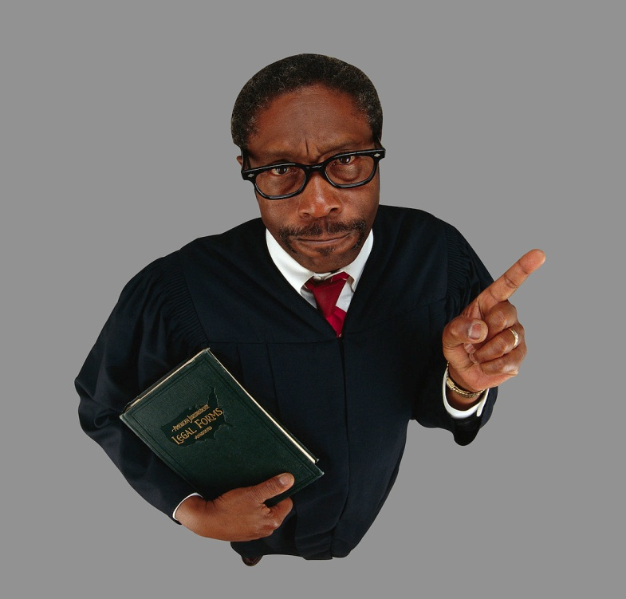
Profesyonel Özellikler ve Sorumluluklar
Toplumdaki üç tip profesyonelin verdikleri kararları karşılaştırınız

Slide 13

Mühendislik etiği
Mühendis kendine güveni tam, cesur insan; mühendisliğin sembolü olan cetvelden daha düzgün insan demektir. Asla yalan söyleyip demagoji yapmaz.
Mühendislik uygulamalarında çoğu kez karmaşık ve net olmayan durumlarla karşılaşılır:
  Bu durumda verilecek kararlar başkaları için çok kritik olabilir ama açık ilmi hüküm bulunmadığından mühendisler suçlanamazlar.
İnsanın yetişme tarzı ve değer yargıları burada çok önem kazanır (vicdan).

Slide 14
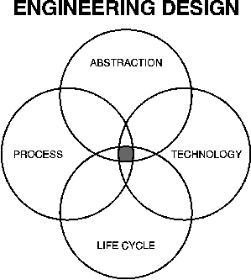
Mühendisin asal görevi olarak tasarımcılık

Slide 15
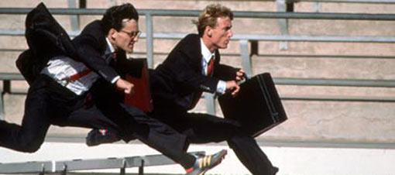
Nasıl Eğitmeliyiz?
Teknoloji seni beklemez ve her altı ay ila yılda bir kendisini yeniler.
Ayak uydurabilenler, ve konuları ne olursa olsun, sürekli ufuklarını genişletme çabasında olanlar:
  En önlerde olma şansına sahip olacaklar,
  Kendilerine çalışacaklar ve
  Gerektiğinde kolayca meslek (iş) değiştirebileceklerdir.
Gelişmek isteyen her ülke – her konuda – iyi eğitilmiş akıllı kişiler yetiştirmek zorundadır.
Sanayide bazı yetenek ve becerileri gelişmiş elemanlara (mühendislere) ihtiyaç vardır.

Slide 16
Mühendislerde Aranan Bazı Vasıflar
Temel mühendislik, tasarım ve imalat işlemlerinin bilgileri
Çok yönlü düşünebilme ve sistemi tüm olarak algılayabilmek
Uygulayacağı mühendislik dalının uygulamalarını kavramış olmak
Yüksek derecede etik standardına sahip olmak
Kritik, keşfedici, bağımsız ve birlikte (kooperatif) düşünme yeteneği
Ekip çalışmasının önemini çok iyi kavramış olmak.
İyi haberleşme yetenekleri
Merak ve sürekli öğrenme arzusu

Slide 17
Bir hipotezin deneysel olarak testi
Sorunu tanımla
Önceki çalışmalar
Hipotezi belirle
Deneyler yap
Yeni deneyler tasarla
Veri analizi yap
Sonucu belirt
Yeni deneyler gerekli
Sorun çözüldü
Bilimsel bir yöntemde bir hipotezin geçerliliği ve tutarlılığı deneysel olarak belirlenir.

Slide 18
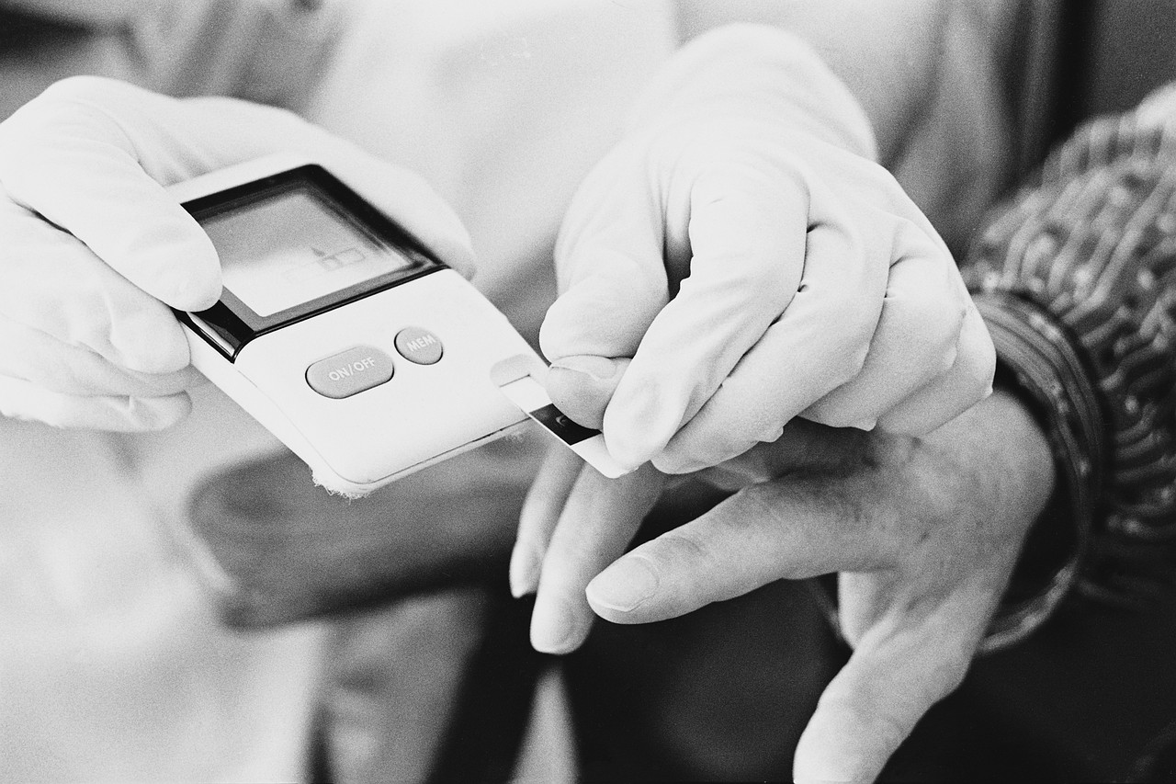
Çağdaş Tıbbi Uygulamalar
Bir hastalığın tanısı klasik uygulamada hekimin kişisel ve objektif olmayan kararı yerine tıbbi görüntüler, biyoelektrik ve biyokimyasal testlere dayanmaktadır.

Slide 19

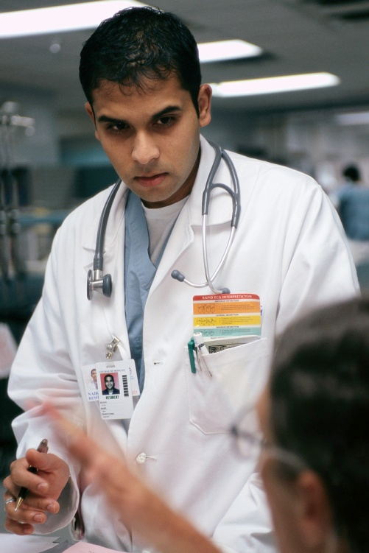
Bir hastalığın tanısı (teşhisi)
The physician obtains the history, examines the patient, performs tests to determine the diagnosis and prescribes treatment.

Slide 20
Tipik bir tıbbi ölçme sistemi
Algılayıcı
İşaret şekillendir
İşaret işleme
Çıktılar
Veri göstergeleri
Ölçülen
Etkileyici
Veri depola
Veri haberleşmesi

Slide 21
Genelleştirilmiş Bir Tıbbi Ölçme Sistemi
Kontrol
ve
Geri besleme
Güç
Agılayıcı
kaynağı
Algılanabilir
çıkış
Primary
Sensing
element
Variable
Conversion
element
Çıkış göstergesi
Ölçülen
İşaret işleme
Kalibrasyon
Veri depolama
Veri nakli
Radyasyon,
Elektrik akımı,
veya diğer uygulanan enerji türleri

Slide 22
Mühendislik Tasarımı
Kendisi ve türevleri tabii olarak bulunan maddeler dışındaki her şey bir tasarım sonucudur.
Mühendisler doğal olarak tasarımcıdırlar. Müşterilerin temel ihtiyaç ve isteklerini karşılayacak ürünler ve süreçler tasarlarlar.

Slide 23
Mühendislik Tasarımı
Tasarım, amaç ve kıstasların belirlenmesi ile başlayan,
  analiz,
  sentez,
  imalat
  deneme ve
  değerlendirme basamaklarından oluşan bir süreçtir.
Bir sistem mühendisliği süreci olup yeni elemanlar veya yeni ve geliştirilmiş yetenekler için ihtiyaç, arzu ve isteklerin belirlenmesi ile başlar. Bu da gerçek (veya algılanan) bir eksikliğe dayanmalıdır.

Slide 24
Tasarım İçeren Mühendislik Programlarının Amaçları
Öğrencinin buluş ve icat yeteneğinin geliştirilmesi,
Önü açık problemlerin kullanılması,
Modern tasarım teori ve yöntemlerinin geliştirilip kullanılması,
Tasarım probleminin biçimlendirilmesi ve özelliklerinin belirlenmesi,
Değişik (alternatif) çözümlerin göz önüne alınması,
Uygulanabilirliğin (fizibilite) değerlendirilmesi ve
Sistemin ayrıntılı tanımı.

Slide 25
Tasarım süreci akış şeması

Slide 26
Tıbbi Cihazlar İçin Tasarım Süreci
Ölçülen büyüklük
İşaret etmenleri
Çevresel etmenler
Tıbbi etmenler
Ekonomik etmenler
Duyarlılık
Kapsam
Diferensiyel veya mutlak giriş
Giriş empedansı
Geçici rejim ve frekans cevabı
Doğruluk
Doğrusallık
Güvenilirlik
İlk tasarım
Prototip (ilk örnek)
Son tasarım
Üretim
Olur alma

Slide 27
Tıbbi Cihazlar İçin Tasarım Süreci
Ölçülen büyüklük
İşaret etmenleri
Çevresel etmenler
Tıbbi etmenler
Ekonomik etmenler
Belirlilik
İşaret-gürültü oranı
Kararlılık (ısı, nem, basınç, ivme, darbe, titreşim, radyasyon)
Güç ihtiyaçları
Montaj şekli ve boyutları
İlk tasarım
Prototip (ilk örnek)
Son tasarım
Üretim
Olur alma

Slide 28
Tıbbi Cihazlar İçin Tasarım Süreci
Ölçülen büyüklük
İnvazif veya değil
Doku algılayıcı ara yüzü
Malzemenin toksikliği
Elektrik güvenilirliği
Radyasyon ve ısı yayımı
Hastaya vereceği sıkıntılar
İşaret etmenleri
Çevresel etmenler
Tıbbi etmenler
Ekonomik etmenler
İlk tasarım
Prototip (ilk örnek)
Son tasarım
Üretim
Olur alma

Slide 29
Tıbbi Cihazlar İçin Tasarım Süreci
Ölçülen büyüklük
İşaret etmenleri
Çevresel etmenler
Tıbbi etmenler
Ekonomik etmenler
Maliyet
Bulunurluk
Garanti süresi ve kapsamı
Sarf malzemesi ihtiyacı
Mevcut cihazlarla uyumluluğu
İlk tasarım
Prototip (ilk örnek)
Son tasarım
Üretim
Olur alma

Slide 30
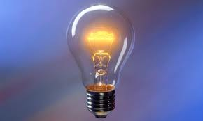
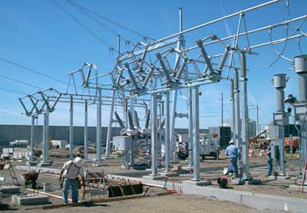
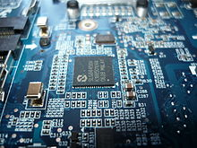
Elektrik, elektronik ve bilgisayar mühendislikleri

Slide 31
Elektrik Mühendisliği
Elektrik mühendisliği (1980 den sonra) elektrik enerjisinin üretimi ve kullanılımı ilgili bir mühendislik disiplini (dalı) olarak tanımlanmaktadır. İki ana dala ayrılır:
Enerji (elektrik) mühendisliği
Makina (elektrik) mühendisliği

Slide 32
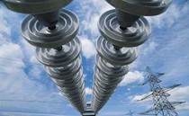
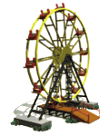

Enerji (elektrik) mühendisliği
Elektrik enerjisinin üretimi, dağıtımı ve kullanımı

Slide 33
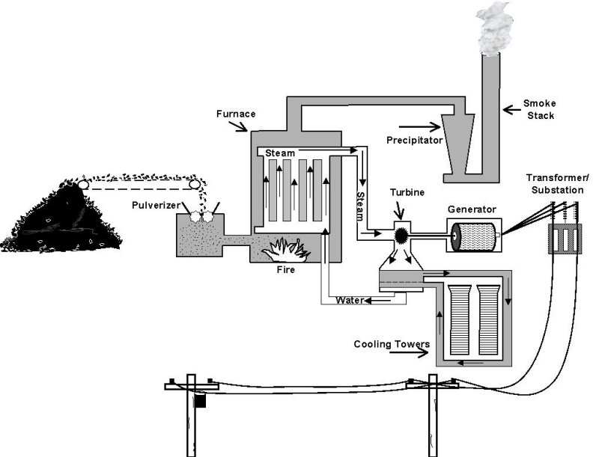
Elektrik Enerjisinin Üretimi

Slide 34
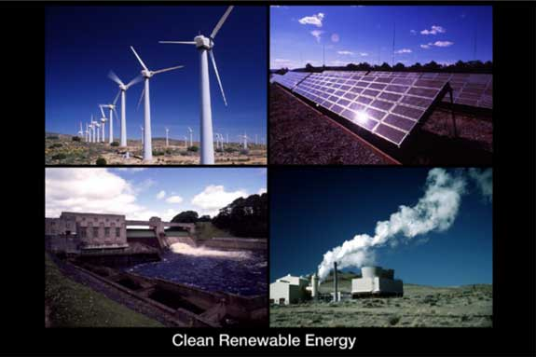

Slide 35
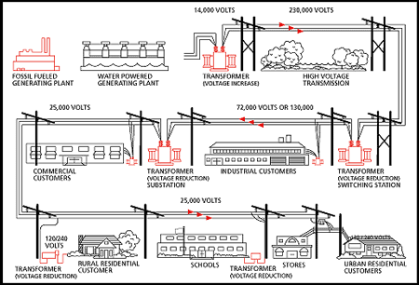

Slide 36
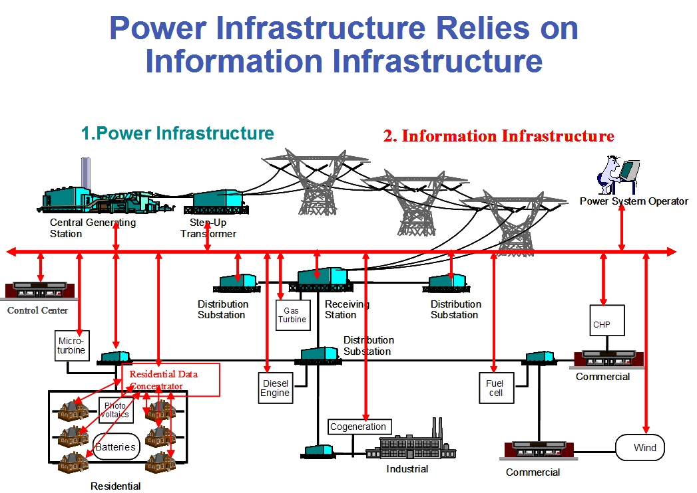

Slide 37
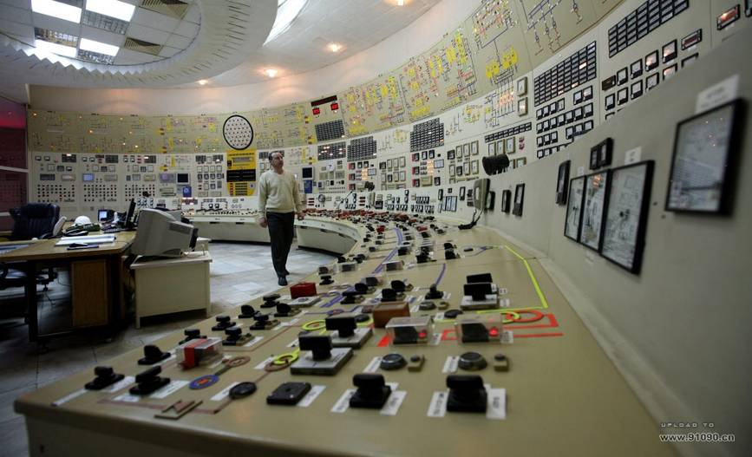
Enerji dağıtım merkezi

Slide 38
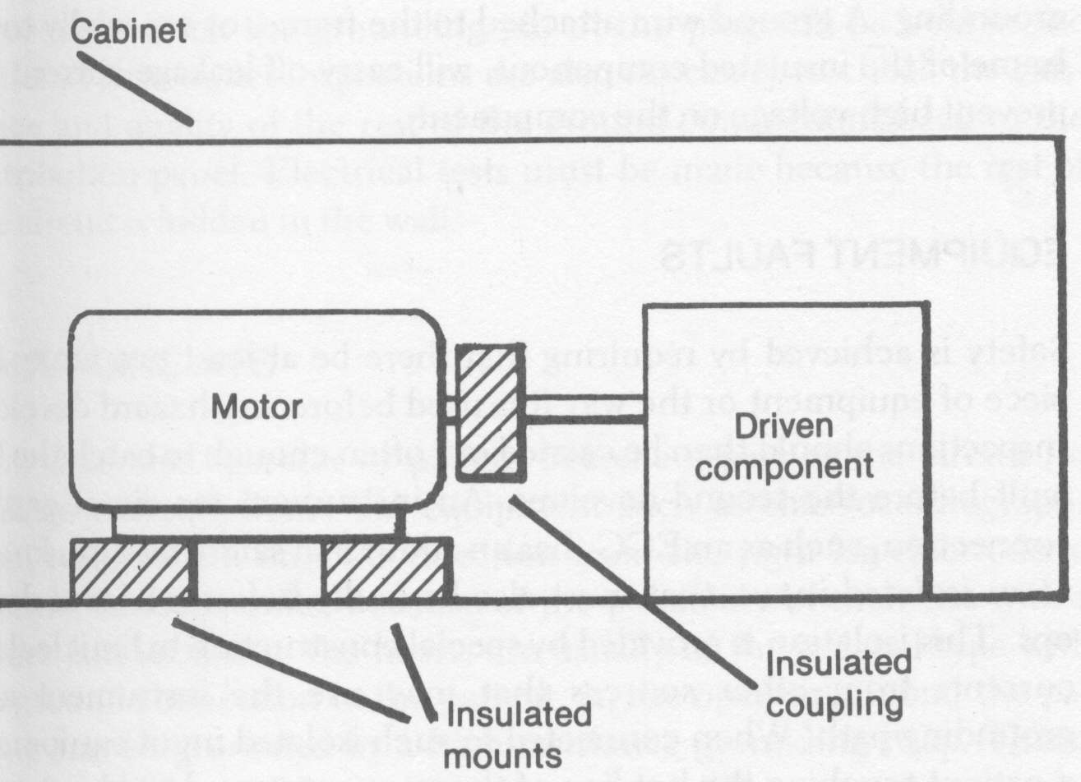
Makine (elektrik) mühendisliği
Elektrik enerjisinin mekanik harekete ve işe dönüştürülmesi

Slide 39
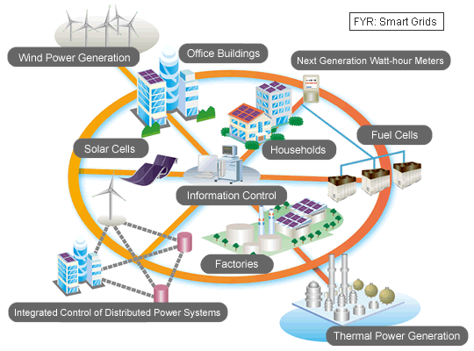
Enerji mühendisliğinin özeti

Slide 40
Elektronik Mühendisliği Nedir?
Fiziksel
Işlem
değişimler
Almaç/ dönüştürücü
elektriksel
Süzgeçler
değişkenler
V, I, t, f
Kuvvetlendiriciler
Geri besle
A/D çevirici
Bilgisayar
Fiziksel
değişkenler
Uygulayıcı/dönüştürücü
D/A çevirici
F, P, d, v, t, f
Yeni işlem

Slide 41
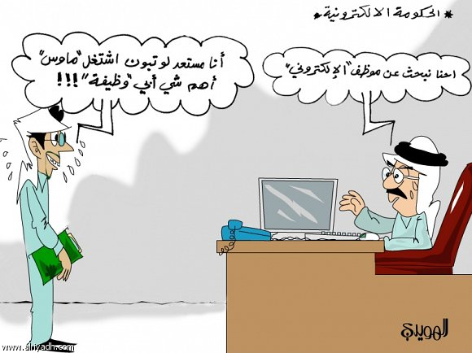
Elektronik işleri

Slide 42
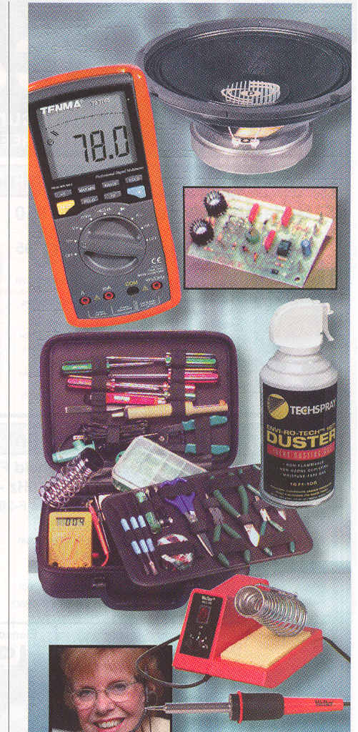
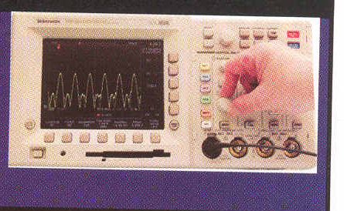
Elektronik Mühendisliği
Elektronik cihazlar, devreler, sistemler, ölçme ve ölçü aletleri

Slide 43
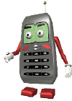




Haberleşme mühendisliği
Analog ve sayısal işaretler, işaret işleme, kodlama, nakletme, nakil ortamı, gürültü ve işaret tanıma, devrelerin sistemlerin ve cihazların çeşitli elektronik haberleşme konularında uygulamaları

Slide 44
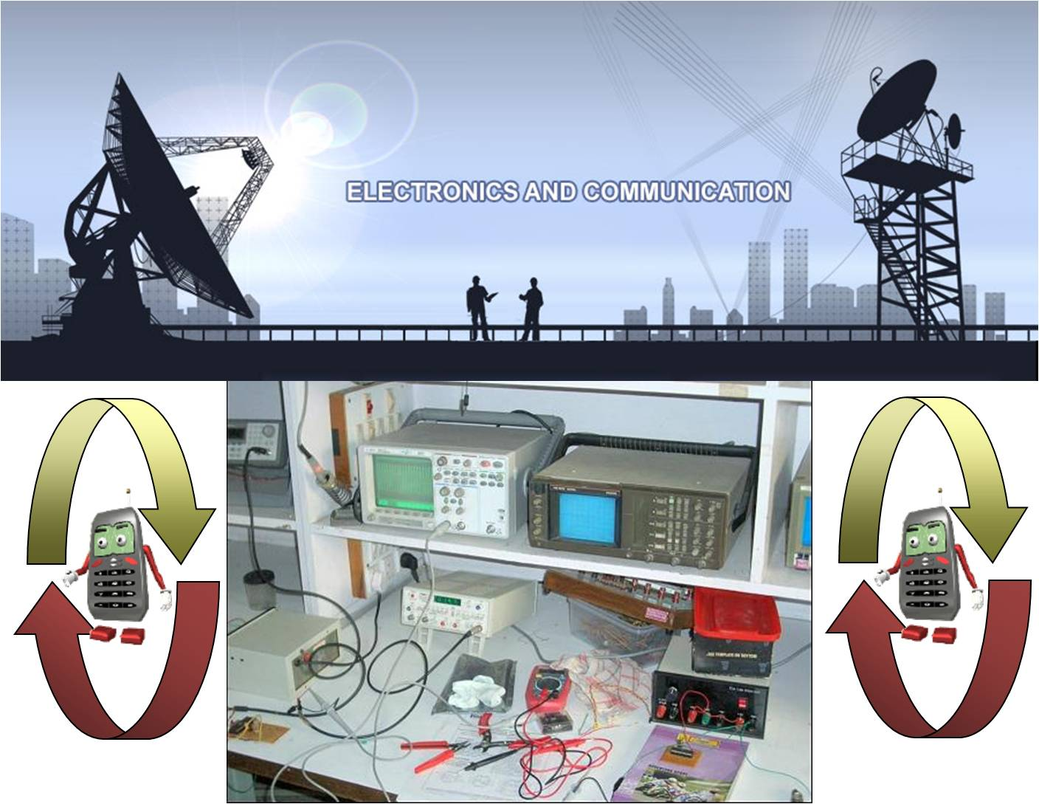

Slide 45
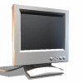


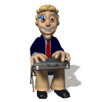
Bilgisayar mühendisliği
Bilgisayar donanım ve yazılımı (sistem ve uygulama)

Slide 46

Elektronik ve bilgisayar mühendisliği
Bilgisayar ağları, bilgisayarlarların elektronik diğer elektronik olmayan cihazlarla bağlantıları

Slide 47

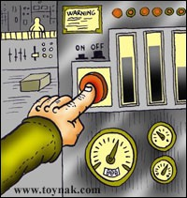
Elektronik ve bilgisayar mühendisliği
Gömülü sistemler, robotlar, görüş ve kontrol sistemleri, bilgisayar grafikleri

Slide 48
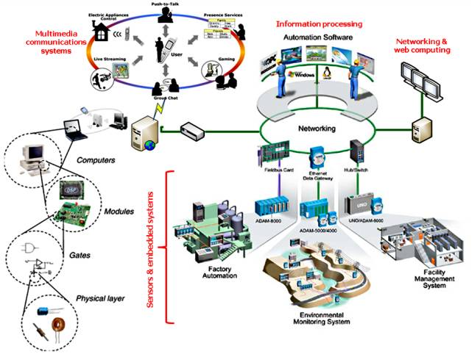

Slide 49
Bilgisayar Mühendislerinin İş İmkanları
Tasarım, kurulum, işletme ve bakım
  Bilgisayar ağları,
  Bilişim teknolojileri bölümleri,
  Grafik çalışma istasyonları ve elektronik baskı tesisleri,
  Bilgisayar ihtisas laboratuarları,
  Ölçme ve kontrol uygulamalarında bilgisayar arabirimleme, kontrol sistemleri ve veri depolama uygulamaları,
  Bilgisayarlı otomotiv sistemleri,
  Bilgisayar Destekli Tasarım (CAD) ve Bilgisayar Destekli Üretim (CAM) sistemleri,
  Bina yönetim sistemleri
Özel uygulamalar için işletim sistemlerinin
Veritabanı sistem tasarımı, işletilmesi ve bakımı.

Slide 50
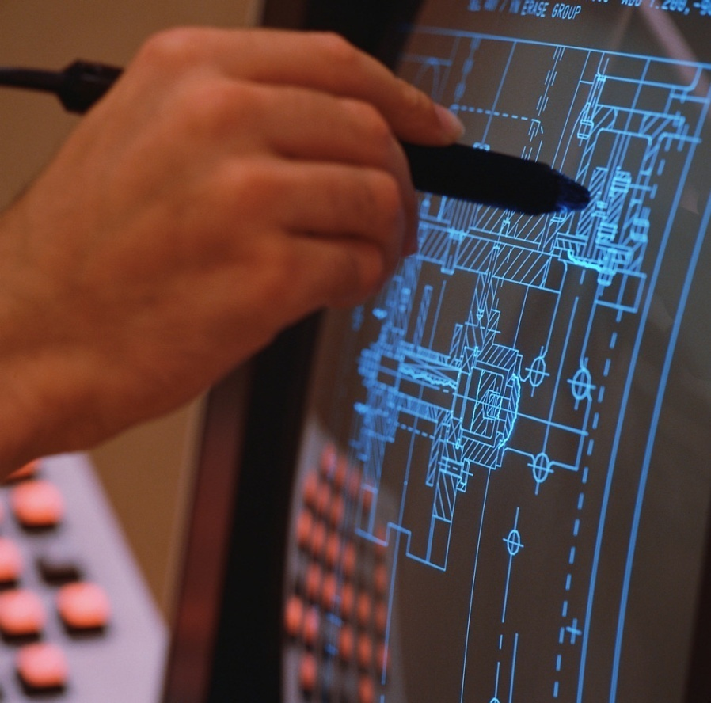

Biyomedikal Mühendisliği (BMM)
Mecazi köprü
Mühendislik
Tıp

Slide 51
Biyomedikal Mühendisliği (BMM)
Mekanik, kimyasal, optik, elektrik ve diğer mühendislik ilkelerini uygulayarak biyolojik (yani, insan ve hayvan) sistemleri anlamak, değiştirmek veya kontrol etmek, fizyolojik fonksiyonlarını izleyebilmek ve hastaların tanı ve tedavisinde yardımcı olacak ürünleri tasarlayıp üretmek olarak tanımlanabilir.
Hastane veya klinik gibi tıp hizmeti verilen ortamlarda çalışan biyomedikal mühendislerine sağlık teknolojileri yöneticileri (mühendisleri) denir.

Slide 52
İhtisas Dalları
Biyomedikal cihazlar
Biyomalzeme
Biyomekanik
Hücre, doku ve genetik mühendisliği
Sağlık teknolojileri yöneticiliği (klinik mühendisliği)
Tıbbi görüntüleme
Ortopedik cerrahi
Rehabilitasyon mühendisliği
Sistem fizyolojisi

Slide 53
Biyomühendislik
Genellikle biyoteknoloji ve genetik mühendisliğine yönelik bir temel araştırma konusu olup bitki ve hayvan hücrelerinin tamamını veya bir kısmını değiştirerek bitki veya hayvanın geliştirilmesini veya faydalı işlerde kullanılacak mikroorganizmalar geliştirmeyi amaçlar.

Slide 54
BMM den beklenen özel görevler
Yapay organlar
Otomatik hasta izleme
Kan kimyası algılacıları
Gelişmiş tedavi ve ameliyat cihazları
Klinik tanı ve karar vermede ekpert sistem ve yapay zeka uygulamaları
Optimal klinik laboratuvar tasarımı
Tıbbi görüntüleme sistemleri
Fizyolojik sistemlerin bilgisayar modellerinin oluşturulması
Biyolojik malzeme tasarımı
Yaralanma ve hasar tedavıisinde biyomekanik uygulamaları
Spor tıbbı
Notes:
Artificial organs (hearing aids, cardiac pacemakers, artificial kidneys and hearts, blood oxygenators, synthetic blood vessels, joints, arms, and legs).
Automated patient monitoring (during surgery or in intensive care, healthy persons in unusual environments, such as astronauts in space or underwater divers at great depth).
Blood chemistry sensors (potassium, sodium, O2, CO2, and pH).
Advanced therapeutic and surgical devices (laser system for eye surgery, automated delivery of insulin, etc.).
Application of expert systems and artificial intelligence to clinical decision making (computer-based systems for diagnosing diseases).
Design of optimal clinical laboratories (computerized analyzer for blood samples, cardiac catheterization laboratory, etc.).
Medical imaging systems (ultrasound, computer assisted tomography, magnetic resonance imaging, positron emission tomography, etc.).
Computer modeling of physiologic systems (blood pressure control, renal function, visual and auditory nervous circuits, etc.).
Biomaterials design (mechanical, transport and biocompatibility properties of implantable artificial materials).
Biomechanics of injury and wound healing (gait analysis, application of growth factors, etc.).
Sports medicine (rehabilitation, external support devices, etc.)

Slide 55
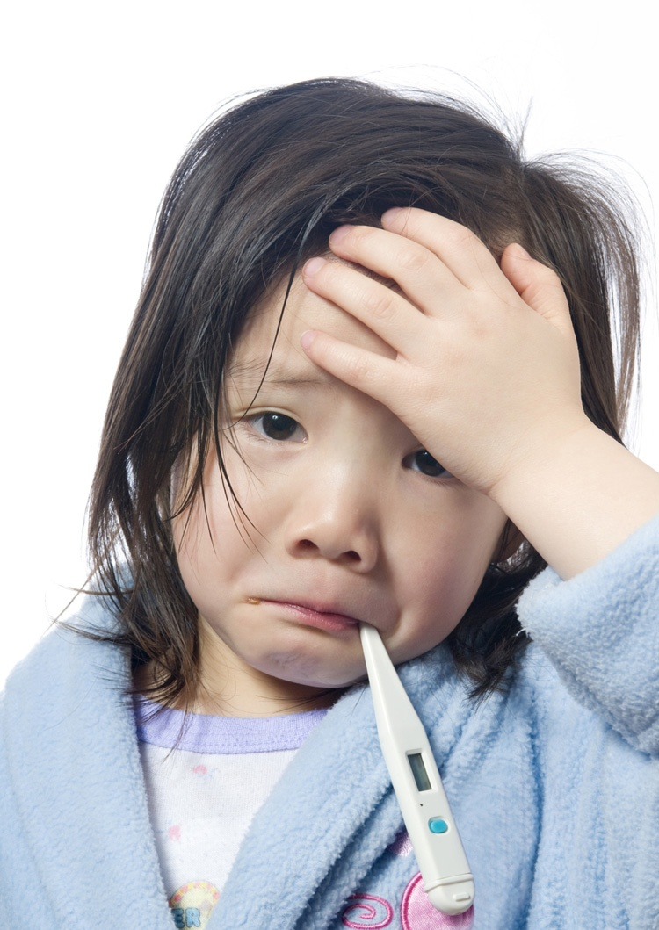
Tıbbi Cihazın Tanımı
Tıbbi bir ortamda hastaların tanı, tedavi, izleme ve ameliyatlarda kullanılan alet ve cihazlar
En önemli tıbbi cihazlar en fazla ağrı dindiren, hastaların tedavi ve oluşan arızaların giderilmesinde en fazla kullanılan cihazlardır.

Slide 56
Tıbbi Cihazların ve Biyomedikal Mühendisliğinin Tarihi Gelişimi
1900 öncesi:
Tarih süreci içinde gelişmeler var ama daha ziyade önceki çağlardaki gelişmelerin uygulaması şeklinde

Slide 57
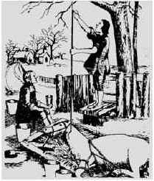
Keşfetme Arzusu
İlk kan basıncı ölçümü

Slide 58

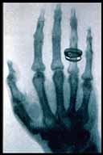
BMM’in Tarihi Gelişimi
20. yüzyılın başlarında teknolojik gelişmelere paralel olarak hızlı bir gelişme
Tanı ve görüntüleme konularında ilk gelişmeler
1986’da Röntgenin X-ışınlarını keşfetmesi
  Başlangıçta kemik kırıklarının tespiti
  Sonra diğer organların tanınması

Slide 59

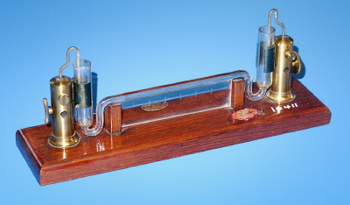

EKG’nin Keşfi
1903’te Einthoven EKG’yi keşfetti ve 1906 ilk kayıt
Kalp atışları sırasında oluşan elektrik yük değişimleri. Galvanoskop denilen ilkel bir görüntüleme yöntemi ile kalp elektrik değişimlerinin sergilenmesi (bir cıva damlası iki elektrodla uygulanan elektrik alanının tesiri ile cam tüp içinde yatay olarak ilerler).
Aynı izler günümüzde de kalp hastalıklarının tanısında kullanılmaktadır.

Slide 60
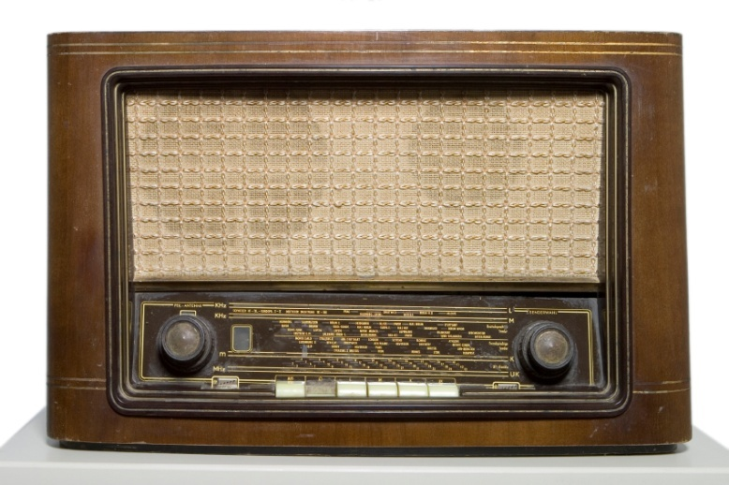
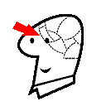
Tarihçe
1930’larda:
  1929 da EEG – beyin dalgaları
  1935 de kalp-akciger makinesinin gelişmesi
  1931’ de elektron mikroskopu
1940 ve 1950’lerde
  Kalp-damar tıbbında gelişmeler
  1941 de angiografinin gelişmesi; görüntülemeye uygun bir boya ile ilk defa damarların gözlenmesi
  1954 de ilk yapay doku
  1955 de kalp pilinin (pacemaker) keşfi

Slide 61
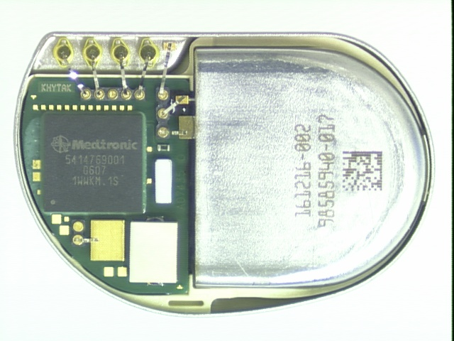

Tarihçe
1955 de kalp pilinin (pacemaker) keşfi ve ilk kullanımı 1961
1972 de ilk mikroişlemci ve onu takiben ilk bilgisayarlı tomograf
1981 de IBM PC

Slide 62
Yakın Gelecekte Beklenen Gelişmeler
Geniş bir tabandan gelen ekpert grubu tıbbi cihaz alanındaki gelişmeleri altı dalda toplamaktalar:
Bilgisayar ile ilgili teknolojiler
Moleküler tıp
Evde veya bağımsız hasta bakımı
En az zarar veren (noninvasive) uygulamalar
İlaç sunumu ve ilgili hibrid cihazlar
Organ yenileme, destekleme ve ilgili doku mühendisliği alanındaki gelişmeler

Slide 63
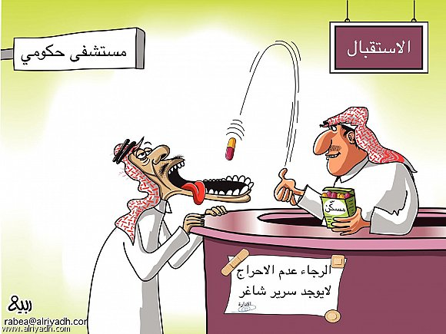
The Health Care

Slide 64
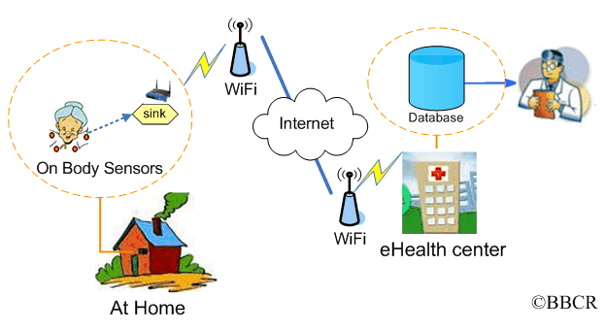
Teletıp ve e-sağlık
Elektronik işlemlerin, bilişim ve iletişim yöntemlerinin sağlık sistemlerine katkısı

Slide 65
Modern Kalp pilindeki teknoloji
Bir ivme ölçer ile hareket sıranda kalp hızını artıran bir kalp pili
Elektrotlarla EKG alımı
Bir sargı kanalı ile deri üstünden bilgi nakli

Slide 66
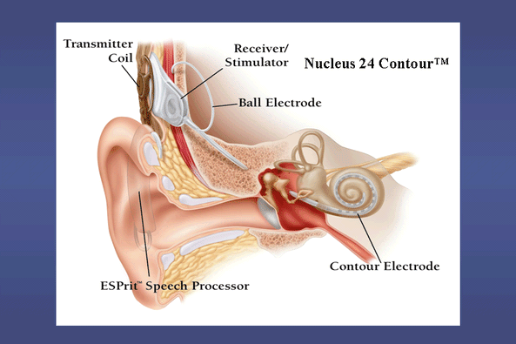
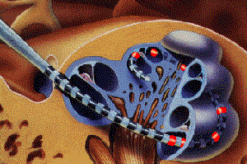
Mühendisliğinin Katkıları: Orta Kulak Protezi

Slide 67
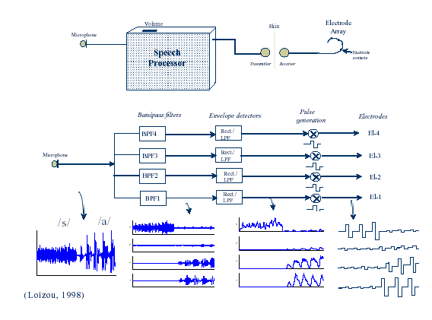
Mühendisliğinin Orta Kulak Protezine katkısı

Slide 68
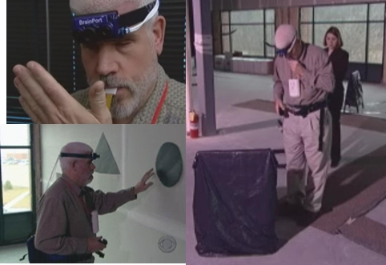
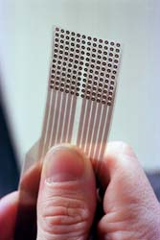
Bu kör adam yüksek teknolojili bir gezinti ve yönlendirme sistemi kullanmaktadir: çevreden toplanan bilgiler 144 eletrodlu bir şeritle diline uyarılar vererek çevresini tanıtmaktadır
Bilişim ve İletişimin sağlık hizmetlerine katkıları ne olabilir?

Slide 69
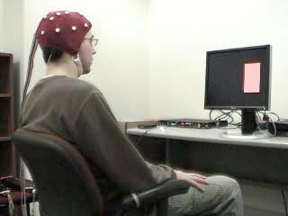
Hareket edemeyen veya konuşamayan hastaların beyninden alınacak işaretler bir bilgisayarda işlenerek hastanın çevresi ile haberleşmesi sağlanabilir.
Bilişim ve İletişimin sağlık hizmetlerine katkıları ne olabilir?

Slide 70
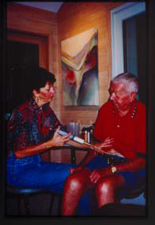
Yutkunma zorluğu çeken hastalar bir tüple beslenmek zorundadırlar. Özel eksersizlerle dili kuvvetlendirerek yutkunma fonksiyonu iyileştirebilir. Bir plaka üzerine yerleştirilen basınç alıcıları dil eksersizinin yeterli olup olmadığı konusunda geri besleme sağlayabilir.
Bilişim ve İletişimin sağlık hizmetlerine katkıları ne olabilir?

Slide 71
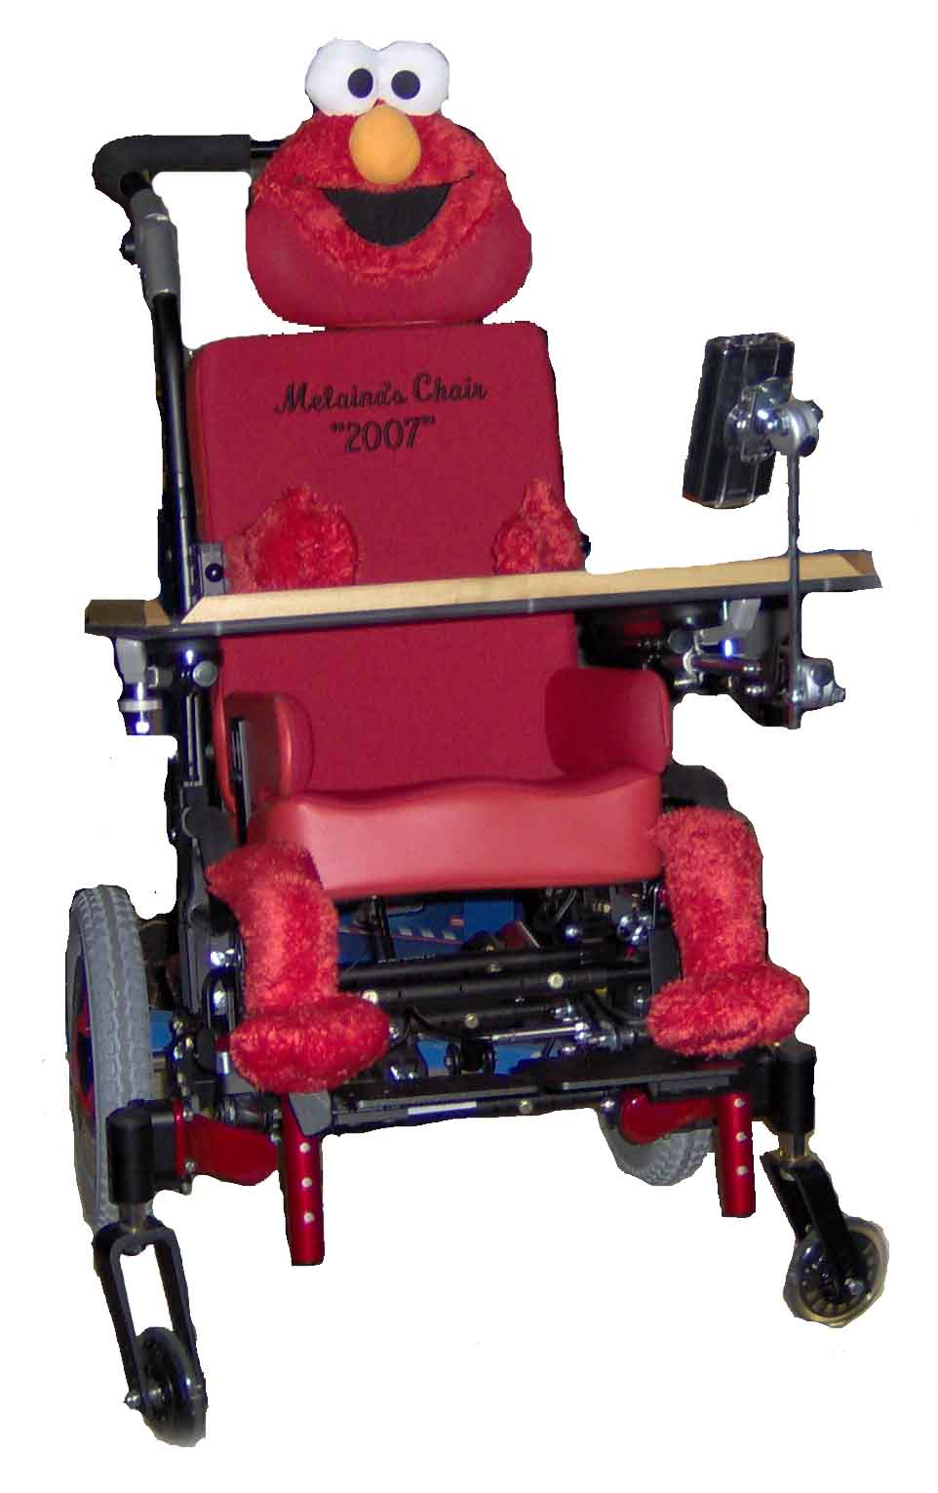
Rehabilitasyon
Kişilerin en üst düzeyde bağımsız hareket edebilmelerine ve böylece de onların fiziki, zihinsel, sosyal ve manevi olarak daha güzel yaşam şartlarına kavuşmalarını sağlamak.
Rehabilitasyon mühendisliği sakat kişilerin sakatlıklarının giderilmesi veya onların bağımsız yaşayabilmeleri için imkanlar geliştirilmesini amaçlar.

Slide 72
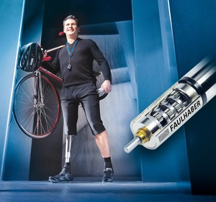
Biyomekanik
Mekanik prensplerin canlı ortamlara (insan, hayvan, bitki, organ veya hücre) uygulanması
Mekaniğin metotları ile biyolojik sistemlerin yapı ve çalışmalarının incelenmesi
Sayısal işlemler, modellemeler, hipotez ve çözümlerin geçerlilik analizler, laboratuvar ölçümleri, benzetimler geniş ölçüde kullanılır.
Mikroişlemci kontrollu prostetik ayak

Slide 73
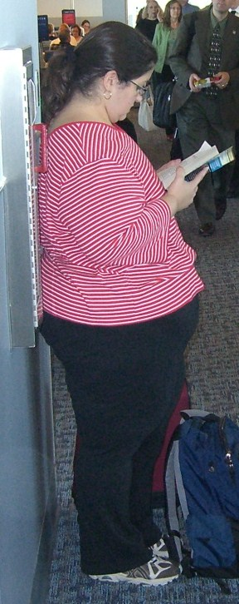
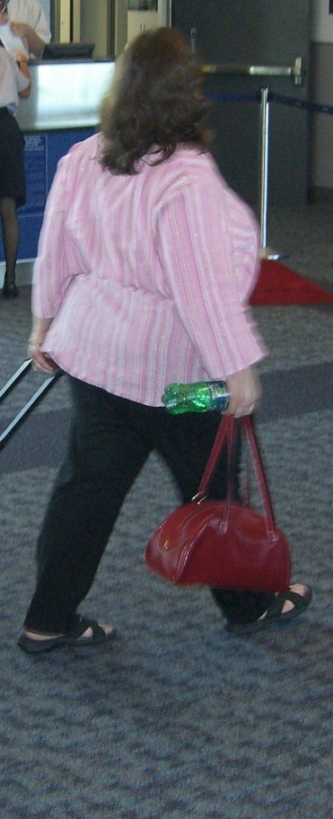
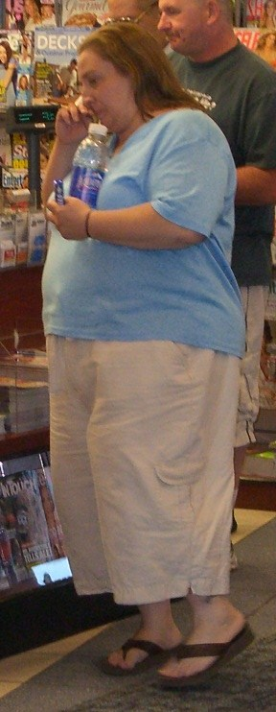
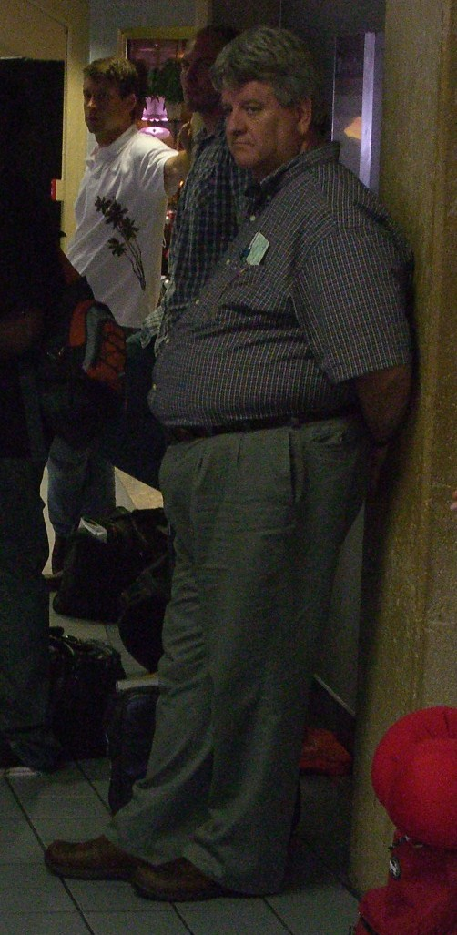
Önleme tedaviden daha önemlidir: Ortalama bir ABD’li 30 yaşından sonra her yıl 0,5 kg kilo alır

Slide 75

Robotik
Bir robotun tasarımı, üretimi, uygulaması ve yapısal eğilimleri.
Elektronik, mekanik ve bilgisayar mühendisliğini ilgilendirir.

Slide 76


Bir işte başarılı olmanın şartları

Slide 77

Bir İşte Başarının Ana Unsurları
Bir işte başarı için
Ekonomik etkenler (faktörler),
Emniyet, hijyen ve sağlık
Güvenilirlik,
Estetik,
Etik, ve
Sosyal ve politik
Koşullar göz önüne alınmalıdır.

Slide 78

Eğitimde Başarının Ölçümü
Geleneksel:
  Öğrencilerin tamamladıkları dersler, ve
  Bu derslerde elde ettikleri genel not ortalaması (GPA)
Modern:
  Program Eğitim Hedeflerinde (PEH) belirlenen iştirak gruplarının (stake holders) isteklerinin karşılanması
  Öğrencilerin mezuniyet sırasında hedeflenen kabiliyet, beceri ve sıfatları kazanmaları (Program (Çıktıları) Kazanımları – PK)

Slide 79
Akademik Eğitim Alanları
İçerik – Belli bir konudaki bilgi
Pratik yetenekler
Sosyal sorumluluklar
Kişilik, etik ve profesyonel sorumluluklar
Tutarlıklık/Etik
İletişim, liderlik ve ekip çalışması yetenekleri
Bilişim yönetimi ve sürekli öğrenme
Yöneticilik ve atılımcılık

Slide 80
Bir dersin değerlendirilmesi
Başarı kıstaslarını belirle ve öğrencilerle paylaş,
Şunların elde edilip edilmediğini doğrudan ve dolaylı yollarla sapta;
  Ders öğrenim sonuçlarına ne kadar ulaşıldığı,
  Programın hedeflediği ve dersin desteklemesi gerekli öğrenci kazanımlarının sağlanıp sağlanmadığı,
  Başarılı olarak dersten geçen öğrencilerin ders için tanımlanmış başarı kıstaslarını ne ölçüde sağladıklarının tespiti.

Slide 81
BM işaretler dersinin amacı ve içeriği
Dersin Amacı: Bilgisayar Mühendisliği yüksek lisans öğrencilerine uygulamalı derslerde, projelerde ve gerçek hayatta karşılaşabilecekleri biyomedikal işaretlerin kaynakları, algılanma ve bilgisayarla işaret işlemeye sunmadan önce yapılması gereken işlemlerle ilgili altyapı için gerekli bilgi ve becerileri kazandırmak.
Dersin Hedefleri:
  İnsan vücudunun yapısı, ana sistemlerin çalışma ilkeleri ve oralardan alınacak önemli işaretler
  Vücuttan işaret algılama yöntemleri ve cihazları
  İşaretlerin işlenmesi ve bilgisayar ortamında kullanılır duruma getirilmesi

Slide 82
Derste Uygulanacak Kurallar
Temel kurallara uyunuz
Kendi rolünüzü biliniz
Grup dinamiklerine katılınız
Güçlendirici sorular sorunuz
Öğrenmeye istekli olunuz
Geri bildirim veriniz
Kendi gelişiminizi izleyiniz
Takım halinde kazanmaya çalışınız
Eleştirel düşünceye sahip olunuz
Yönlendiricinin (ders hocasının) rolünü biliniz
Dostça tutum geliştirmeye çalışınız
İşbirliğine dayalı öğrenen birey olunuz.

Slide 83
Temel Kurallar
Geç kalmak yok, en fala 15 dakika beklenir
Mobil telefonlar kapalı/sessiz olmalı
Isınma türüne grup karar verecek
Birisinin sözünü kesmek yok
Üyelerin görüşlerine saygı duyulacak
Görevler dönüşümlü olarak paylaştırılacak
Yeme içme var/yok ya da sınırlı olacak
Ara verilecek/verilmeyecek/sürece göre karar verilecek

Slide 84
Grup Rolleri
Grup temsilcisi / başkan
Yazıcı – kaydedici
Fikir üretici
Zaman tutucu

Slide 85
Yönlendiricinin Rolü
Öğrenci merkezli bir öğretim
Yönlendirici:
  Bilgi kaynağı değildir
  Öğrenmeyi kolaylaştırır
  Üyelerin sürece katılımını sağlar

Slide 86
İşbirliğine Dayalı Öğrenme
Başarılı bir performans için işbirliği şarttır
Karşılıklı güvene dayanan bir atmosfer oluşturulmalıdır
İhtiyaç halinde yardım istenmelidir
Diğre üyelerin görüşleri dikkate alınmalıdır
Bilgi ve kaynak paylaşımı yapılmalıdır
Değerlendirme ve yargılama yerine tanımlaycı olunmalıdır
Devamlı olarak «ben» yerine «biz» ifadesi kullanılmalıdır.

Slide 87
Dersi Takip için Gerekli Önbilgiler
Elektrik devre elemanlarının davranışları
Elektrik devre analizi
İşlemsel kuvvetlendiriciler
Fourier ve Laplace dönüşümleri
Ölçme teknikleri ve ölçüm cihazları

Slide 88
Ders Kitabı ve Kaynaklar
Genellikle takip edilecek kitap (kısaltılarak ve basitleştirilerek): Webster, J.G. (ed) Medical Instrumentation: Application and Design 3rd ed. John Wiley & Sons, 1997
MEGEP notları
Ders notları

Slide 89
Haftalık Ders Programı
11 Ekim; Biyomedikal işaretler
1 Kasım; Algılayıcılar ve biyopotensiyellerin algılanması
22 Kasım; Kuvvetlendiriciler ve süzgeçler
29 Kasım; Önemli biyopotensiyeller ve biyopotensiyel kuvvetlendiriciler
6 Aralık; Biyopotensiyel işaret işleme
20 Aralık; Mekanik ve ısı ölçümleri
3 Ocak 2014; Biyokimyasal işaretler ve optik ölçümler

Slide 90
Erişkin öğrenmesi
Neden öğrenemek gerektiğini bilmek isterler
İhtiyaç duydukları şeyleri öğrenmek isterler
İçerik değil problem odaklıdırlar
Kendileri karar vermek isterler
Deneyime dayalı öğrenirler
Kişisel konfor önemlidir

Slide 91

Bilgiyi Tutabilme Süresi

Slide 92


Nitelikli Eğitim
Nicelikten ziyade nitelik
Bilginin elde edilebilmesi için gerekli entellektuel becerilerin geliştirilmesi
Öğrenmek için merak oluşturulması

Slide 93

Bir – Sıfır – Bir Kuramı

Slide 94
Değerledirme
Derste Başarı Değerlendirmesi:
  Aktif olarak derse katılma ve motivasyon
  İki yıl içi ödevi
  Bir yıl sonu projesi ve sunumu
  Kısa sınavlar
  Ara sınavları
  Yıl sonu sınavı
Teşvik Ödülleri:
  Ders notlarını düzenleme
  Visio veya benzeri programlarla örnek çizimler ve ders malzemesi hazırlama

